Slide 1
Docker
инструмент для быстрого разворачивания готового окружения

Slide 2
Основной принцип работы
работа начинается с выбора базового образа (Image) с минимальным набором утилит
необходимый софт устанавливается поверх базового образа с помощью команд перечисленных в Dockerfile.
контейнер - это запущенный согласно инструкциям образ системы.

Slide 3
Основной принцип работы
если вы не фиксируете изменения в контейнере, то после остановки они исчезнут.
для жизни контейнеру необходим бесконечно выполняющийся процесс, пока жив этот процесс - жив контейнер.
один контейнер - одна задача. Например, selenium-grid контейнер только для Selenium Grid, аналогично для selenium-node (chrome).

Slide 4
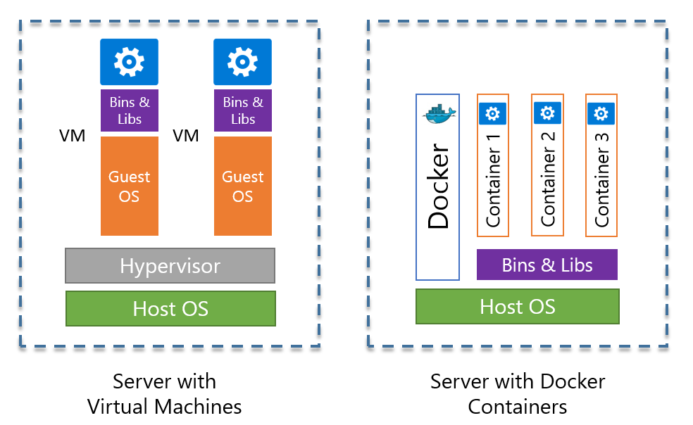

Slide 5
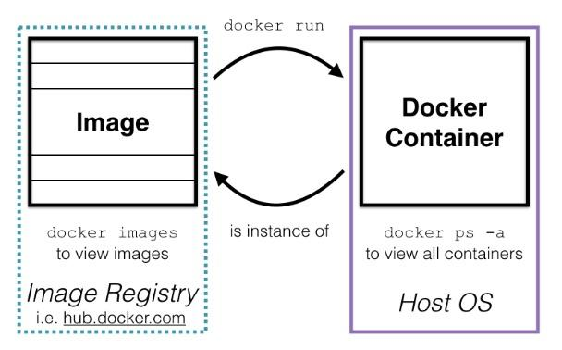
Основные компоненты

Slide 6
Selenium GRID в Docker
для запуска Selenium GRID в контейнера выполните
docker run -d -p 4444:4444 --name selenium-hub selenium/hub:3.11.0-dysprosium
Далее в браузере перейдите на http://localhost:4444/grid/console

Slide 7
Подробнее про опции
-p | открыть порт
-d | освободить консоль
-name | имя контейнера
selenium/hub:3.11.0-dysprosium | имя образа на основе которого будет создан контейнер. Образ ищется в Docker Hub/Registry.

Slide 8
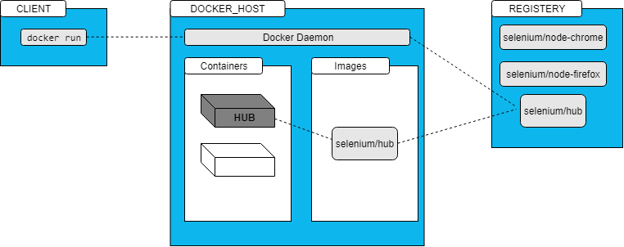
Что только что произошло?

Slide 9
Молодцы! Вы научились использовать готовые образы.

Slide 10
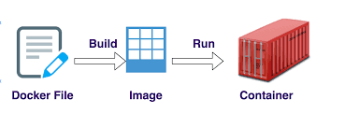
Как получить образ заточенный под ваши задачи?

Slide 11
Готовый Dockerfile
https://pastebin.com/9QLj5u2H

Slide 12
Создаем Dockerfile
Наполните файл Dockerfile следующим кодом
FROM ubuntu:16.04 MAINTAINER Artur Piliuk
CMD tail -f /dev/null

Slide 13
Собираем образ (image)
Выполните команды
docker build -t myimage:latest .
docker images

Slide 14
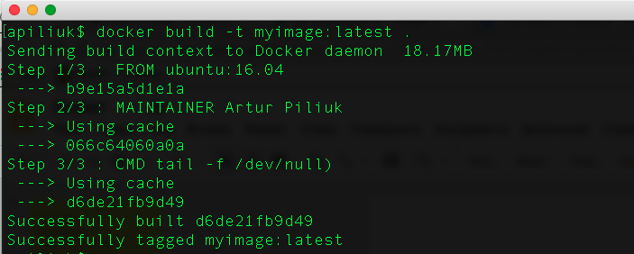
Результат

Slide 15
Стартуем контейнер из образа
Выполните команды docker run -d myimage

Slide 16
Подключаемся в контейнер
Выполните команды
docker ps // все запущенные контейнеры
docker exec -i -t <containerID> bash

Slide 17
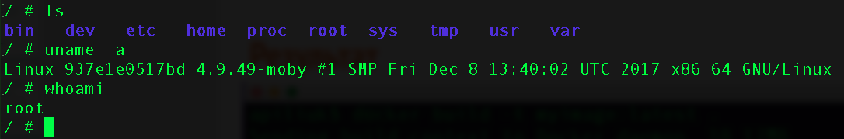
Убедимся что мы внутри контейнера

Slide 18
Установим собственный софт!
Обновите Dockerfile заменив следующим кодом
FROM circleci/buildpack-deps:14.04-browsers RUN apt-get update && apt-get upgrade -y RUN apt-get install nginx -y EXPOSE 80 RUN sed -i 's/listen 80/listen 0.0.0.0:80/g' /etc/nginx/sites-available/default CMD /etc/init.d/nginx restart && tail -f /dev/null

Slide 19
Пересоберите образ и запустите контейнер
docker build -t myimage:latest . docker run -p 80:80 -d myimage

Slide 20
Проверяем
http://localhost:80

Slide 21
Подробнее о командах
RUN apt-get update && apt-get upgrade -y | обнови ОС что бы иметь самые свежие пакеты и установщики
RUN apt-get install nginx -y | установи программу Nginx
EXPOSE 80 | разреши пользователю основной системы (мы с вами) в браузере видеть то что Nginx прорисовывает на порту 80

Slide 22
Подробнее о командах
CMD /etc/init.d/nginx restart | перезапускаем сервер что бы применились настройки и (&&)
&& | выполнить следующую команду, если предыдущая успешно завершилась
tail -f /dev/null | беспрерывно следим за пустым устройством (зацикливаем программу)
RUN sed -i s/listen 80/listen 0.0.0.0:80/g /etc/nginx/sites-available/default | обновим конфигурацию Nginx чтобы разрешить удаленные подключения

Slide 23
Контейнер живи вечно!
Для того что бы контейнер продолжал жить даже после того, как вы выйдете из него добавьте в Dockerfile следующий код
CMD tail -f /dev/null
Выполните следующие команды docker build -t myimage:latest . docker run -p 80:80 -d myimage

Slide 24
Полезные команды
подключиться к контейнеру | sudo docker exec -i -t <containerID> bash
все контейнеры | docker ps -a
только запущенные контейнеры | docker ps
скачанные образы (images) | docker images

Slide 25
Полезные команды
удалить контейнер | docker rm <containerID>
остановить/запустить контейнер | docker stop/start <containerID> (достаточно указать первые 3 буквы)
отобразить запущенные процессы | docker top <containerID>
остановить контейнер | docker stop <containerID> (достаточно указать первые 3 буквы)

